Slide 1
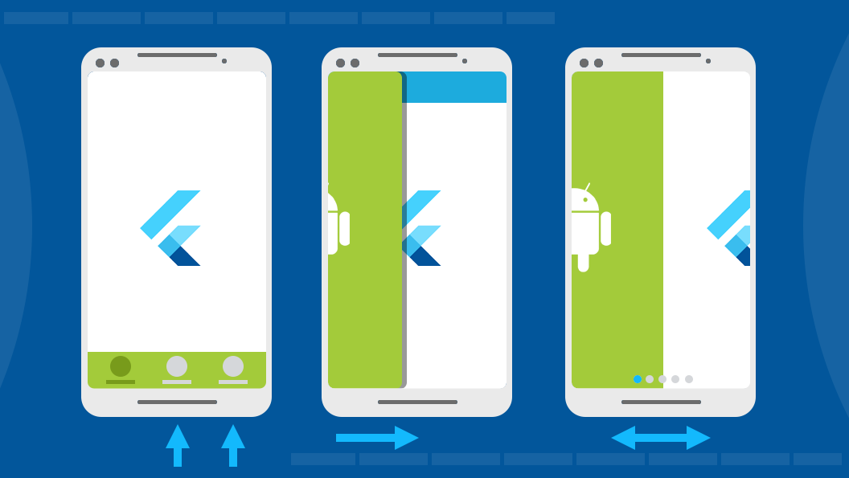
FRAGMENT

Slide 2
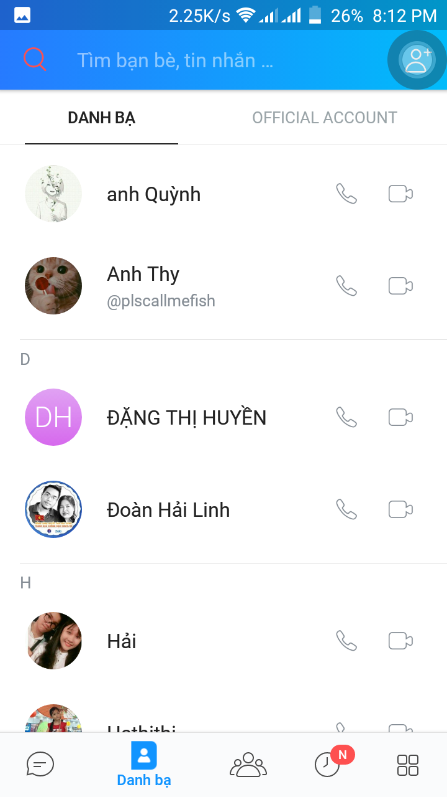
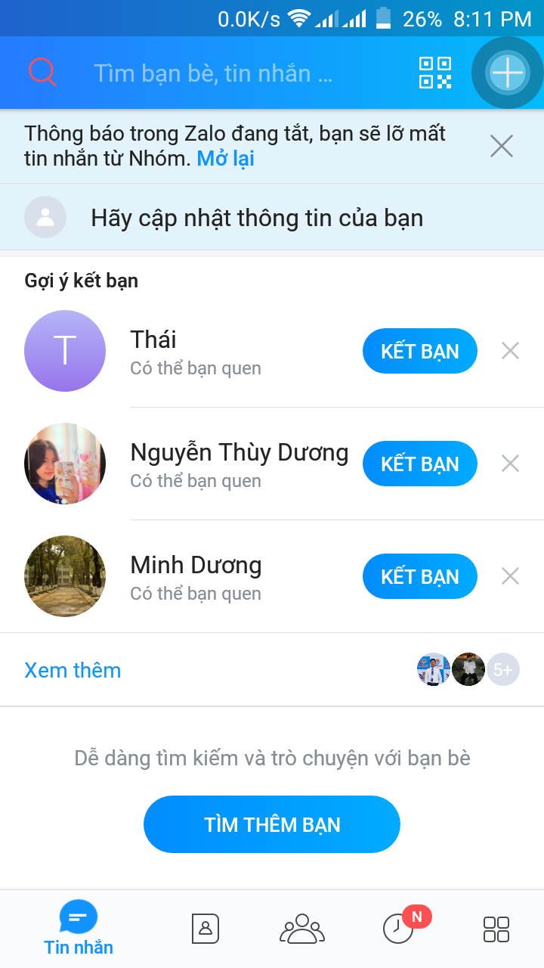
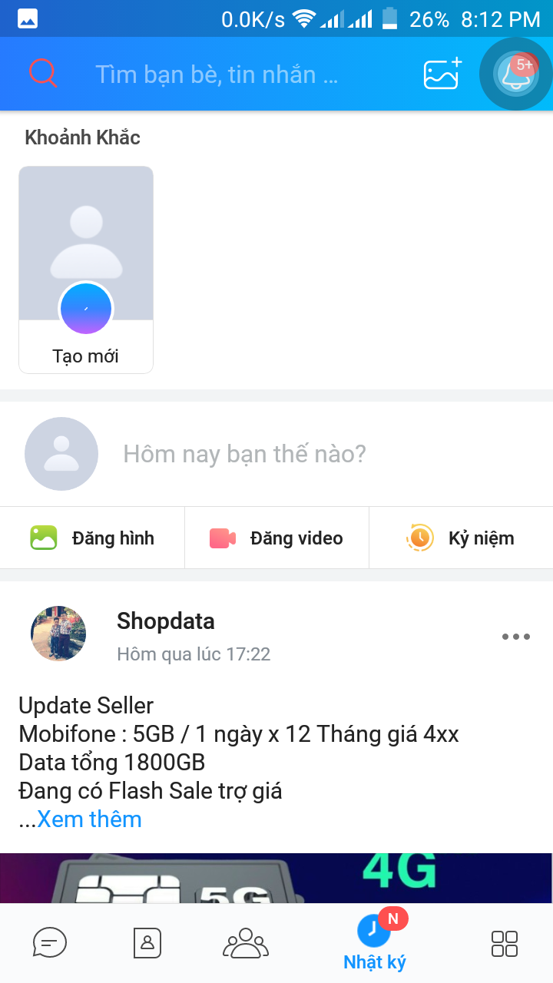
FRAGMENT LÀ GÌ?

Slide 3
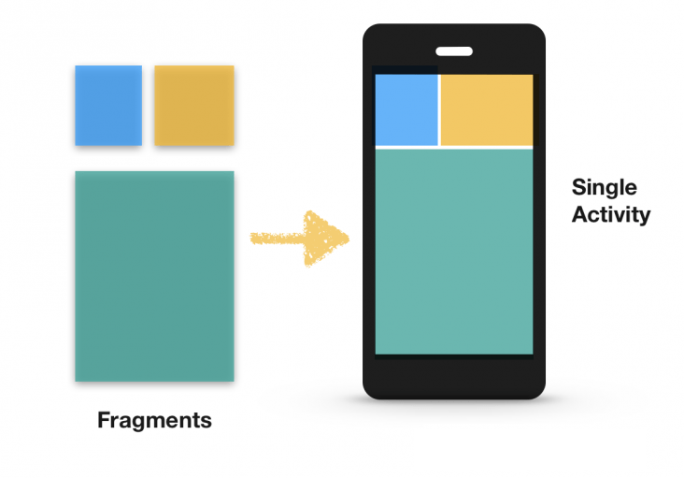
FRAGMENT LÀ GÌ?
GUI component

Slide 4
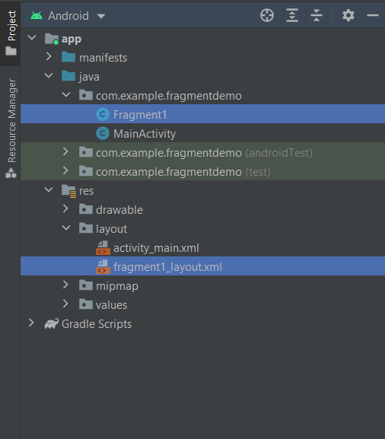
FRAGMENT LÀ GÌ?
GUI component
File java class + XML layout

Slide 5
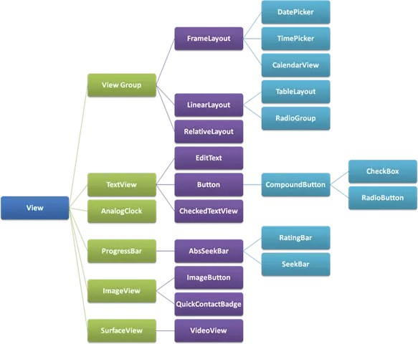
ĐẶC TRƯNG
Không phải subclass của View

Slide 6
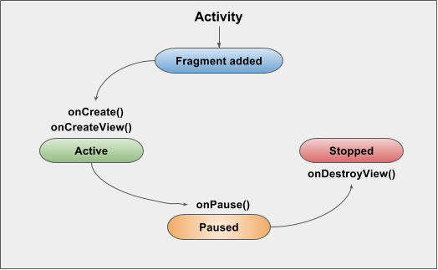
ĐẶC TRƯNG
Không phải subclass của View
Có LifeCycle

Slide 7
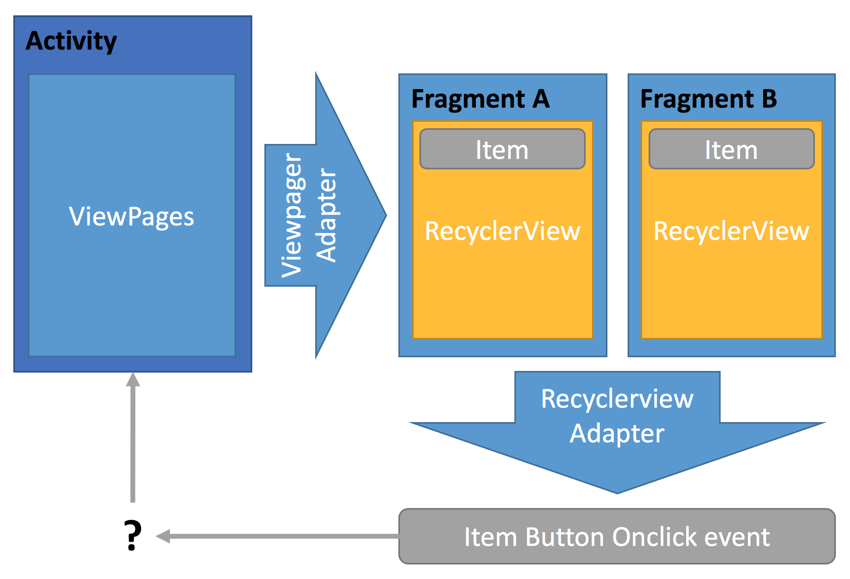
ĐẶC TRƯNG
Không phải subclass của View
Có LifeCycle
Nhận và xử lý Event độc lập

Slide 8
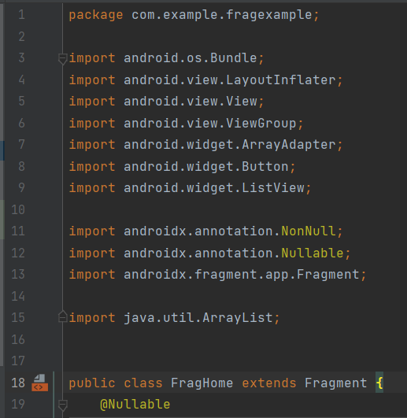
ĐẶC TRƯNG
Không phải subclass của View
Có LifeCycle
Nhận và xử lý Event độc lập
Sử dụng được thư viện
Được hỗ trợ các phiên bản Android liên quan

Slide 9
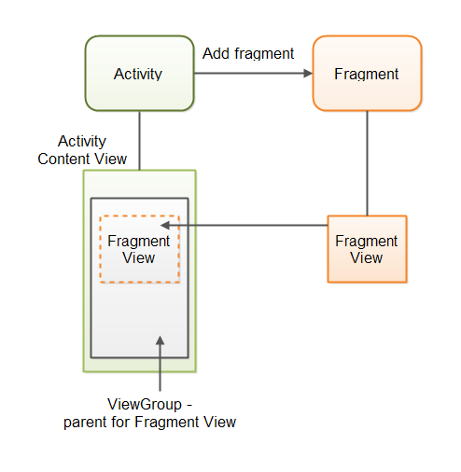
ĐẶC TRƯNG
Không phải subclass của View
Có LifeCycle
Nhận và xử lý Event độc lập
Sử dụng được thư viện
Được hỗ trợ các phiên bản Android liên quan
Phải được chứa bởi host

Slide 10
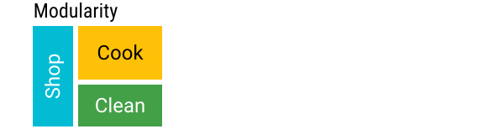
ƯU ĐIỂM
Module hóa

Slide 11
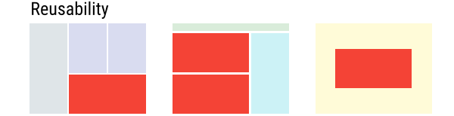
ƯU ĐIỂM
Module hóa
Tái sử dụng

Slide 12
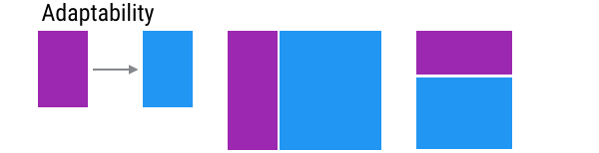
ƯU ĐIỂM
Module hóa
Tái sử dụng
Hỗ trợ đa màn hình

Slide 13
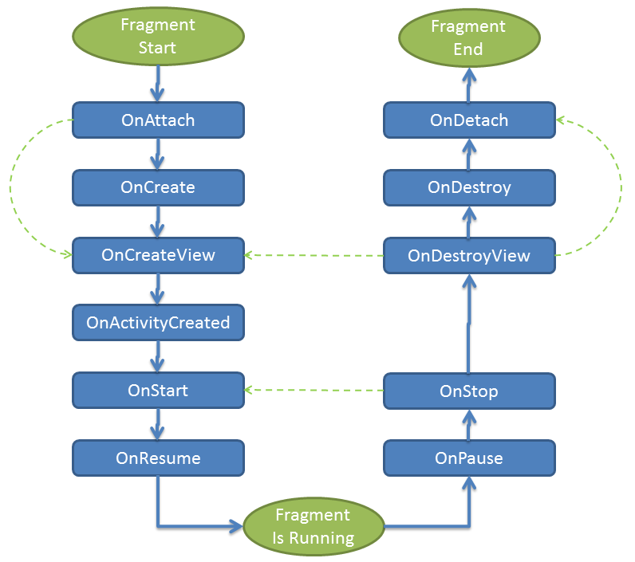
LIFECYCLE

Slide 14
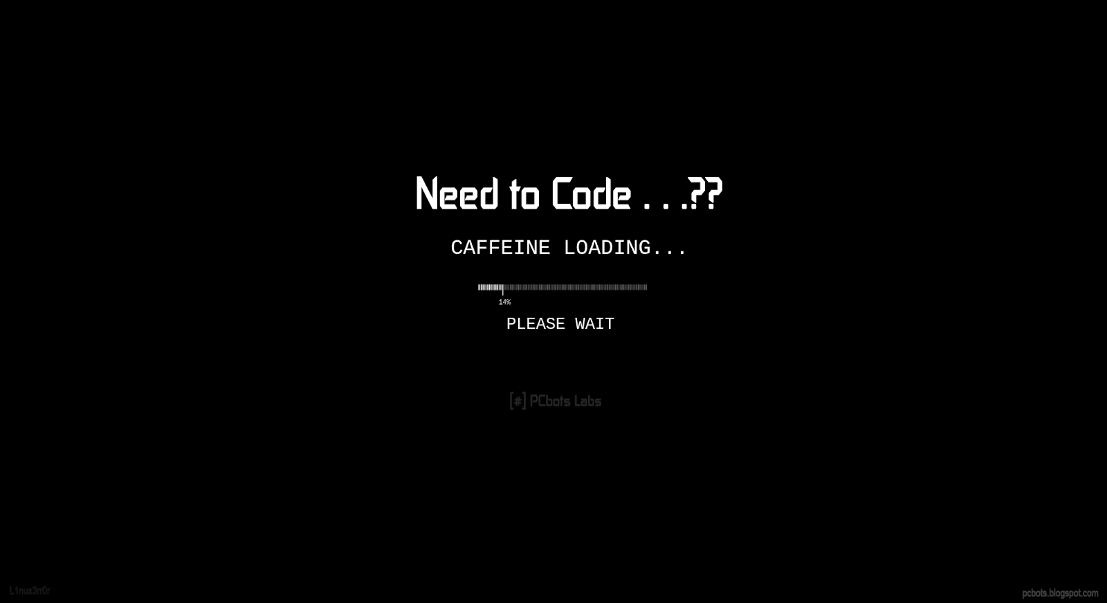

Slide 15
TÀI LIỆU
http://tutorials.jenkov.com/android/fragment.html#:~:text=An%20Android%20fragment%20is%20a,in%20which%20the%20fragment%20lives
https://developer.android.com/guide/fragments
https://developer.android.com/reference/android/os/Bundle
https://viblo.asia/p/replace-va-add-fragment-voi-co-che-back-stack-eW65GEmjZDO?fbclid=IwAR14kUkmAqcTRoNtMnSO4xjUkHB3yHlxwuDu9L5yAQt-3IEbZorzEf8BoTA
https://www.dev2qa.com/android-fragment-back-stack-example/?fbclid=IwAR02WBPJ2dR1QGVLMvqN_MO0Tph2O7Uyuz6sBPdfZiE3kvc-koK7ul1cao8

